Slide 1
সবাইকে শুভেচ্ছা
স্বাগতম

Slide 2
তৃতীয় অধ্যায়
গতি বিদ্যা
MOTION

Slide 3
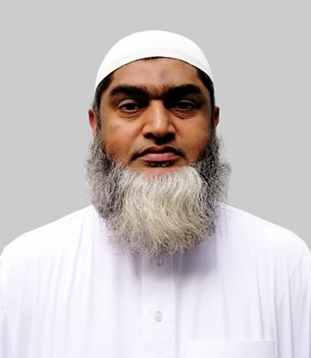
মোঃহাবিবুর রহমান
ইনস্ট্রাক্টর (পদার্থবিজ্ঞান)
টেকনিক্যাল স্কুল ও কলেজ
কিশোরগঞ্জ ।
0171৫৩৪২৯৩৪
শ্রেণিঃএকাদশ
বিষয়ঃ পদার্থ বিজ্ঞান-১
অধ্যায়ঃ ০৩
সময়ঃ ৯০ মিনিট
ক্লাসে মনোযোগী হও, কথা বলা এবং এদিক সেদিক তাকানো থেকে বিরত থাকো।

Slide 4
v ∞ t

Slide 5
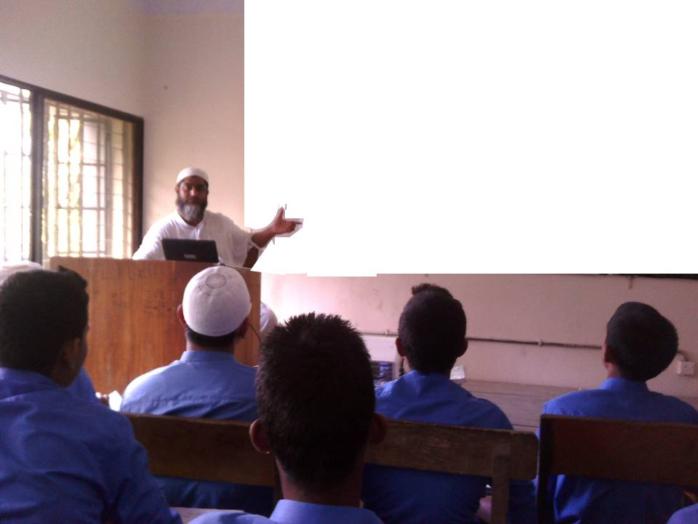
আজকের পাঠ শিরোনাম
পড়ন্ত বস্তুর ক্ষেত্রে গতির সমীকরণ

Slide 6
শিখন
ফল
এই পাঠশেষে শিক্ষার্থীরা-
পড়ন্ত বস্তুর সূত্র কী তা বলতে পারবে ।
ভূ-পৃষ্ঠে পড়ন্ত বস্তুর গতির সমীকরণ প্রতিপাদন করতে পারবে।
ভূ-পৃষ্ঠ থেকে উপরে উঠার ক্ষেত্রে গতির সমীকরণ প্রতিপাদন করতে পারবে।

Slide 7
v ∞ t
wØZxq m~Î t w¯’i Ae¯’vb ‡_‡K webv evavq cošÍ e¯‘yi wbw`©ó mg‡q(t) cÖß ‡eM
(v) H mg‡qi mgvbycvwZK| A_©vr v ∞ t

Slide 8
ভূ-পৃষ্ঠে পড়ন্ত বস্তুর গতির সমীকরণ
ভূপৃষ্ঠে ত্বরণের ক্ষেত্রেঃ
অভিকর্ষ ত্বরণের ক্ষেত্রেঃ
এক্ষেত্রে a=g , s=h বসানো হয়েছে।
Notes:
শিক্ষক প্রশ্ন করতে পারেন, আমরা কী দেখলাম?শিক্ষার্থীদের জিজ্ঞাসা করা যেতে পারে সমীকরণ গুলো কোন কোন ক্ষেত্রে ব্যবহার করা হয়? শিক্ষার্থীদের অংশগ্রহনের মাধ্যমে পাঠ ঘোষণা করা যেতে পারে।

Slide 9
ভূ-পৃষ্ঠ হতে উপরে উঠার ক্ষেত্রে গতির সমীকরণ
ভূপৃষ্ঠে মন্দনের ক্ষেত্রেঃ
অভিকর্ষ মন্দনের ক্ষেত্রেঃ
এক্ষেত্রে a=-g , s=h বসানো হয়েছে।
Notes:
শিক্ষক প্রশ্ন করতে পারেন, আমরা কী দেখলাম?শিক্ষার্থীদের জিজ্ঞাসা করা যেতে পারে সমীকরণ গুলো কোন কোন ক্ষেত্রে ব্যবহার করা হয়? শিক্ষার্থীদের অংশগ্রহনের মাধ্যমে পাঠ ঘোষণা করা যেতে পারে।

Slide 10
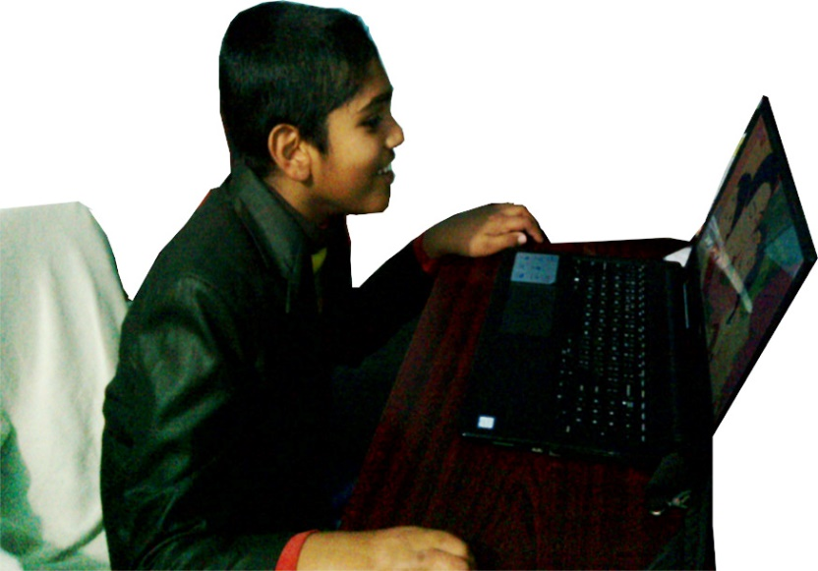
একক কাজ
না পারলে
এখানে ক্লিক কর
পড়ন্ত বস্তুর ক্ষত্রে গতির সমীকরণ গুলি লেখ।

Slide 11
ভূ-পৃষ্ঠে পড়ন্ত বস্তুর গতির সমীকরণ
ভূপৃষ্ঠে ত্বরণের ক্ষেত্রেঃ
অভিকর্ষ ত্বরণের ক্ষেত্রেঃ
এক্ষেত্রে a=g , s=h বসানো হয়েছে।
Notes:
শিক্ষক প্রশ্ন করতে পারেন, আমরা কী দেখলাম?শিক্ষার্থীদের জিজ্ঞাসা করা যেতে পারে সমীকরণ গুলো কোন কোন ক্ষেত্রে ব্যবহার করা হয়? শিক্ষার্থীদের অংশগ্রহনের মাধ্যমে পাঠ ঘোষণা করা যেতে পারে।

Slide 12
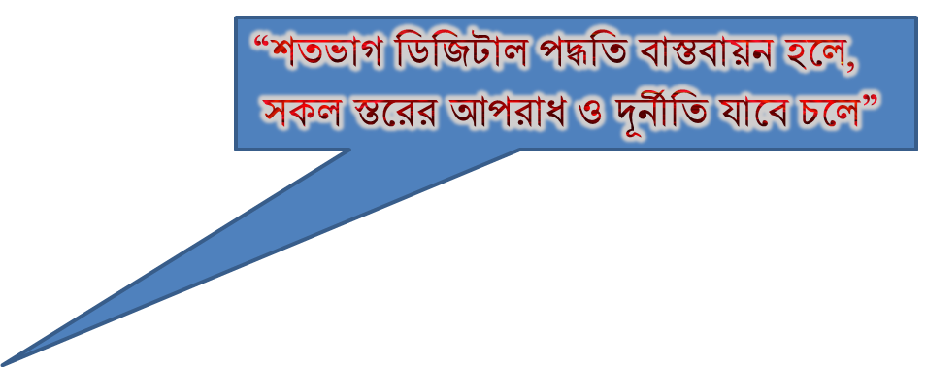

Slide 13
আল্লাহ্‌ আমাদের উপর সহায় হউন
আজ এ পর্যন্তই
খোদা হাফেজ।

